Slide 1

Презентация по экологии на тему:
«Проблема сбалансированного природопользования»
Выполнила ученица 11-Б класса
Кошиль Маргарита

Slide 2

Введение
В результате эволюции человеческого общества происходит все более интенсивное вовлечение природных ресурсов в хозяйственную деятельность. Население земного шара постоянно увеличивается, непрерывно возрастают и модифицируются его потребности. Общество, в свою очередь, стремясь к их удовлетворению, расширяет масштабы производства.
Необходимый обществу уровень производства является результатом использования природных ресурсов субъектами хозяйственной деятельности, а так же активных мер по охране природных ресурсов. В то же время, каждый из нас понимает, что чем выше человеческое влияние на природу, тем выше вероятность того, что необдуманное использование природных ресурсов может повлечь значительный экономический ущерб для государства. Это в первую очередь обусловлено тем, что ресурсы, изъятые из окружающей среды зачастую не в состоянии восстанавливаться, тем более с той скоростью, с которой они добываются.

Slide 3

Природопользование
это наука об искусстве потребления того, что создала природа за миллиарды лет эволюции.
Человек в своей хозяйственной деятельности зашел так далеко, что его потребности в природных ресурсах оказались выше возможности природы восстанавливать их, чтобы удовлетворить возрастающие нужды Homo sapiens sapiens. Возник целый клубок проблем перед поступательным развитием человеческого общества. Это не только проблема ограниченности самих природных ресурсов (топливно-энергетических, минеральных), ограниченность темпов природы в восстановлении их качества (воздуха,воды, почвы) , разнообразия (неорганического и органического мира) и количества (истощение ресурсов), но и проблема выживаемости.

Slide 4
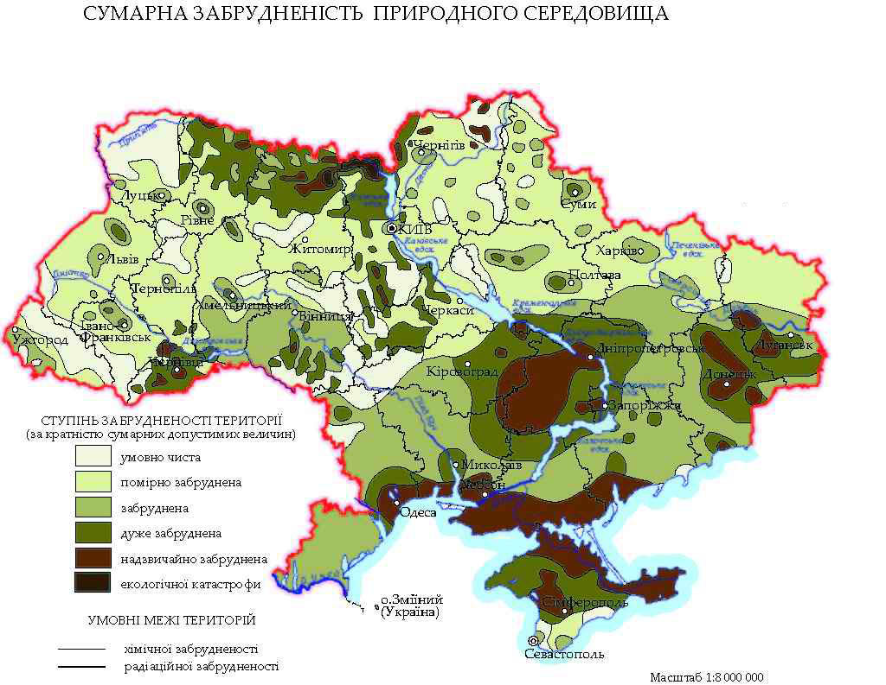
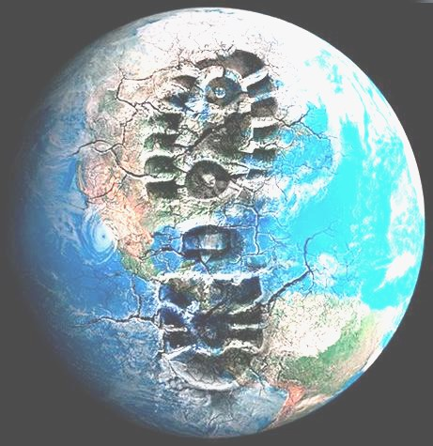
Экологический кризис
При всем желании украинских предприятий решать проблему экологии на местном уровне, важно понимать, что без поддержки государства любые усилия будут лишь временными мерами, оттягивающими экологический кризис. Модернизации требуют не только основные средства производства на уровне заводов, но и инфраструктура на уровне страны.
Программа развития ООН в Украине "Национальная экологическая политика Украины: оценка и стратегия развития" определяет лишь 6% территории нашей страны как экологически благоприятные для проживания людей. Регионы с кризисной экологической ситуацией имеют наибольшую плотность населения, в них проживает более 25% украинцев.

Slide 5

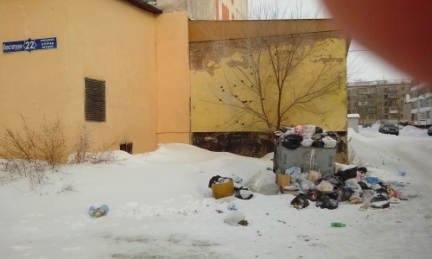
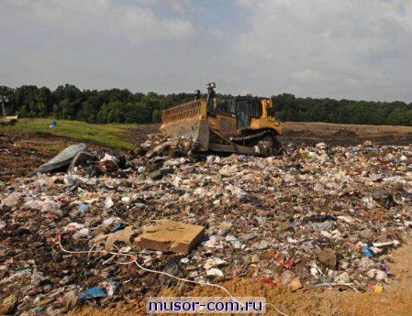
Неправильное природопользование

Slide 6
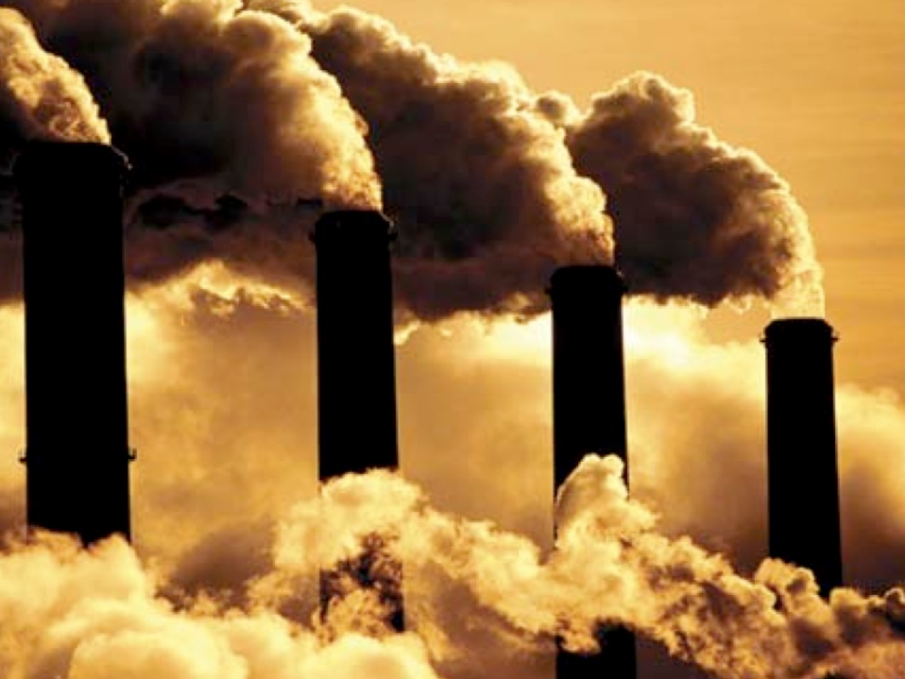
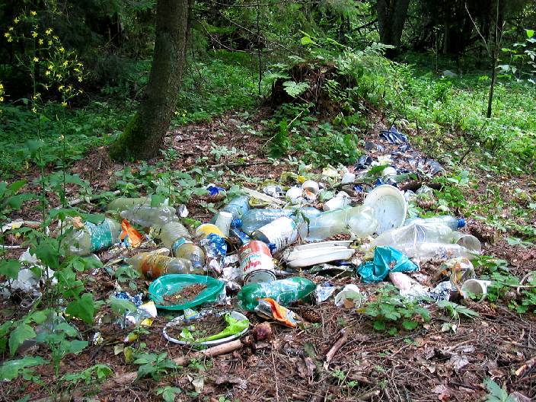
Неправильное природопользование

Slide 7
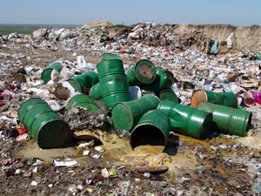
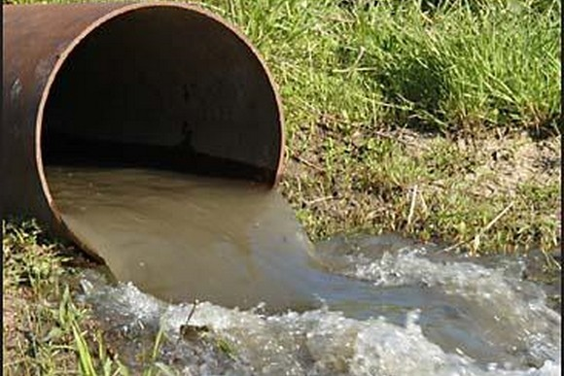
Неправильное природопользование
А ведь это не все примеры!
Человек просто не задумывается о своих действиях!!!

Slide 8

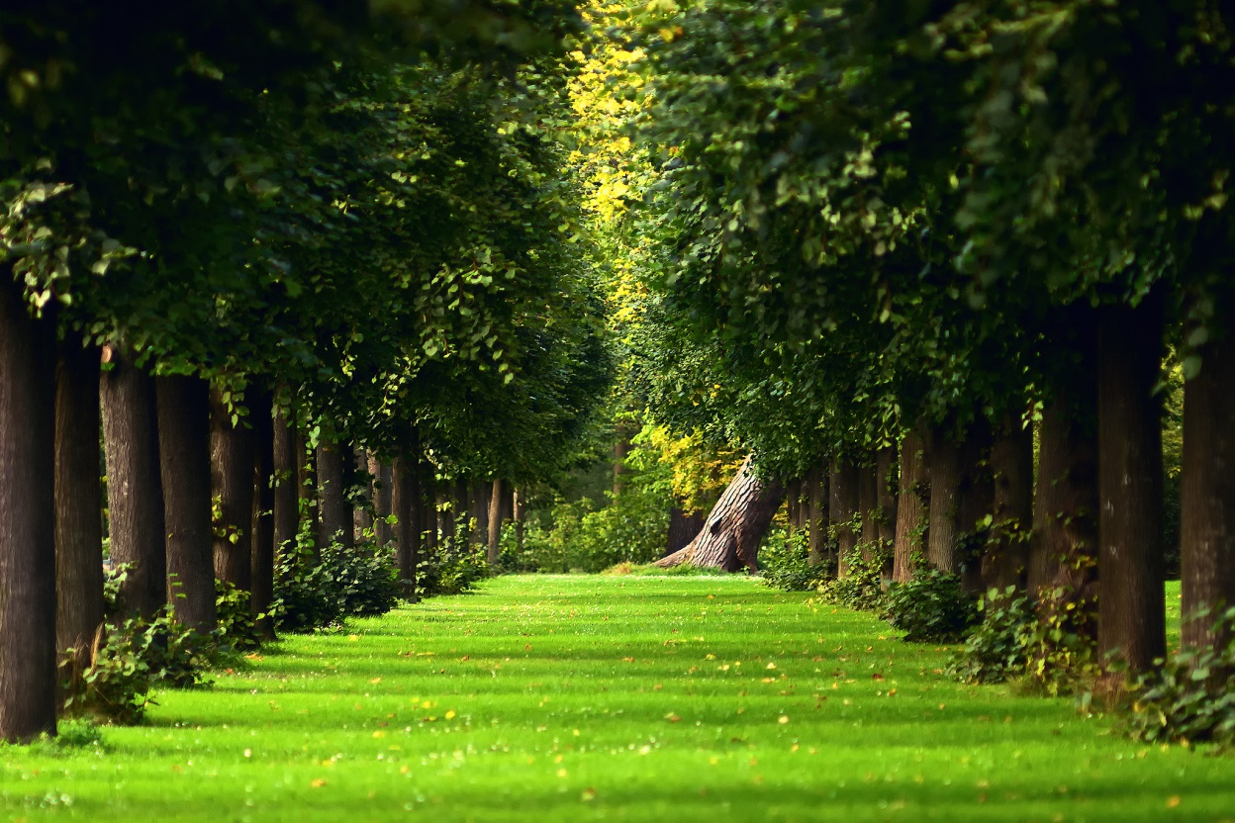
В целом, социальные интересы государства в сфере природопользования обусловлены в равной степени:
хозяйственной потребностью населения в природных ресурсах;
экологической потребностью в охране среды проживания человека

Slide 9

Основные формы реализации государственной политики природопользования
Государственный экологический надзор и контроль состоит в наблюдении уполномоченным государством органом за состоянием окружающей природной среды, выполнением субъектами природопользования установленных норм и правил, а так же ее изменениями природной среды под влиянием природопользования. Это сложный процесс, обязательный для обеспечения сбалансированного и безопасного природопользования.

Slide 10
Основные формы реализации государственной политики природопользования
Законодательное регулирование. Именно законодательное регулирование природопользования является одним из основополагающих рычагов управления данным процессом. Последние изменения в законодательстве Украины в сфере природопользования ознаменованы принятием Закона Украины «О внесении изменений в некоторые законодательные акты Украины (относительно оптимизации полномочий органов исполнительной власти в сфере экологии и природных ресурсов, в том числе на местном уровне)», более известного до его принятия как законопроект № 10218.

Slide 11
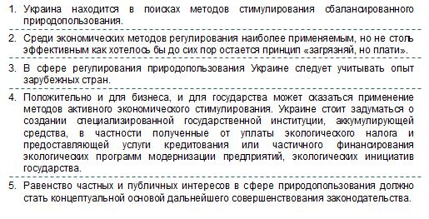
Выводы

Slide 12

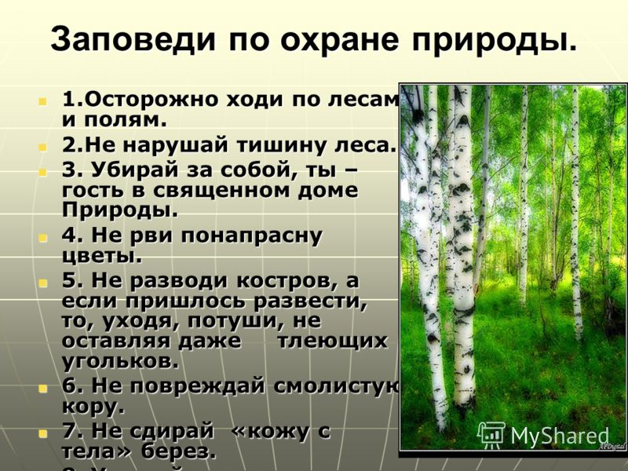
На заметку всем!

Slide 13


Спасибо за внимание!

